Slide 1



Сжатие изображений нейросетями
Выполнил: Батюченко Дмитрий

Slide 2
Содержание
Введение
Коротко о проблемах при работе
Архитектура нейронной сети
Что делает каждый файл?
Демонстрация работы программ
Итоги

Slide 3
Введение
Цель проекта:
Обучить автоэнкодер на датасете лиц ( возможные варианты фрукты, животные, машины), реализовать сжатие изображений с помощью нейросети и сравнить результат по размеру и качеству.
Задачи:
Найти и подготовить качественный датасет с изображениями лиц
Реализовать обучение автоэнкодера
Разработать функции сжатия и восстановления изображений
Реализовать метрики оценки качества (PSNR, визуальное сравнение) и степени сжатия
Сравнить результаты с традиционными методами сжатия.

Slide 4
Проблемы с которыми пришлось столкнуться
Потеря качества при сжатии
На начальных этапах модель выдавала размытые изображения. Для улучшения PSNR постребовалось улучшить размер латентности пространства.
Время обучения
Поскольку изначально работа выполнялась на CPU время обучения было долгин, но с переходом на GPU время уменьшилось с 2 часов до 15 минут.
Поиск датасета
Большинство датасетов содержало изображения низкое качество неудобный формат, что потребовало времени на подходящий вариант

Slide 5
Архитектура нейронной сети
Архитектура содержит в себе:
Encoder:
4 свёрточных слоя с понижением размерности (stride=2)
Размерность входа: 256 x 256 x 3
Латентное пространство: 16 x 16 x 16
Активации: ReLU + Sigmoid на выходе
Decoder:
4 транспонированных свёрточных слоя
Постепенное увеличение размерности обратно до 256x256
Активации: ReLU + Sigmoid на выходе
Особенности:
Латентное представление сжимается приблизительно в 256 раз по сравнению с исходным изображением
Обучение с функцией потерь MSE

Slide 6
Коротко о файлах
model.py - содержит в себе функцию сжатия и расжатия изображения
train.py - обучает модель на фотографиях
demo.py - показывает начальный и конечный результат изображения (до сжатия и после), а так же при выводится начальный и конечный размер изображения.
compress.py - выводит в консоль размер оригинального и сжатого изображения во сколько раз сжато изображение, а также PSNR (пиковое отношение сигнала к шуму чем больше, тем лучше).

Slide 7
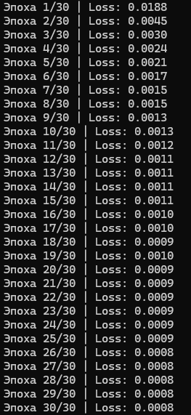
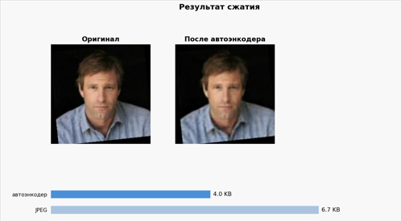

Демонстрация работы программ
train.py
demo.py
compress.py

Slide 8
Подведение итогов
Результат:
Реализован автоэнкодер для сжатия изображений лиц
Модель обучена на датасете из 13 000 изображений
Разработаны модули сжатия, восстановления и оценки качества
Достигнуто значительное сжатие изображений при сохранении визуально приемлемого качества.

